Slide 1
Stock In the Game
AI技術應用工程師班 第一組

Slide 2
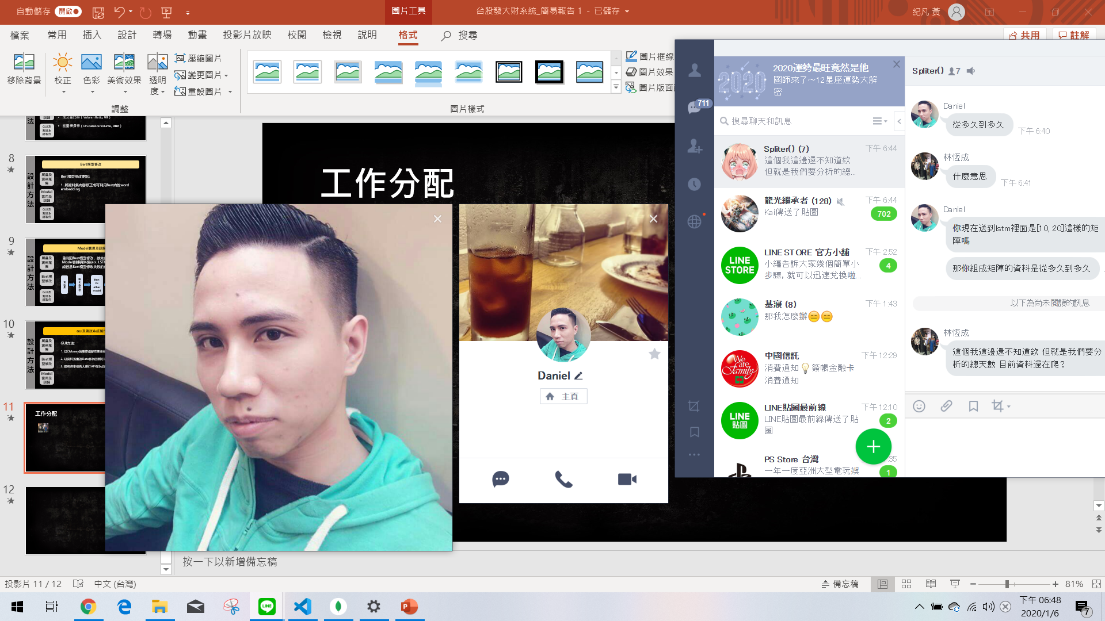
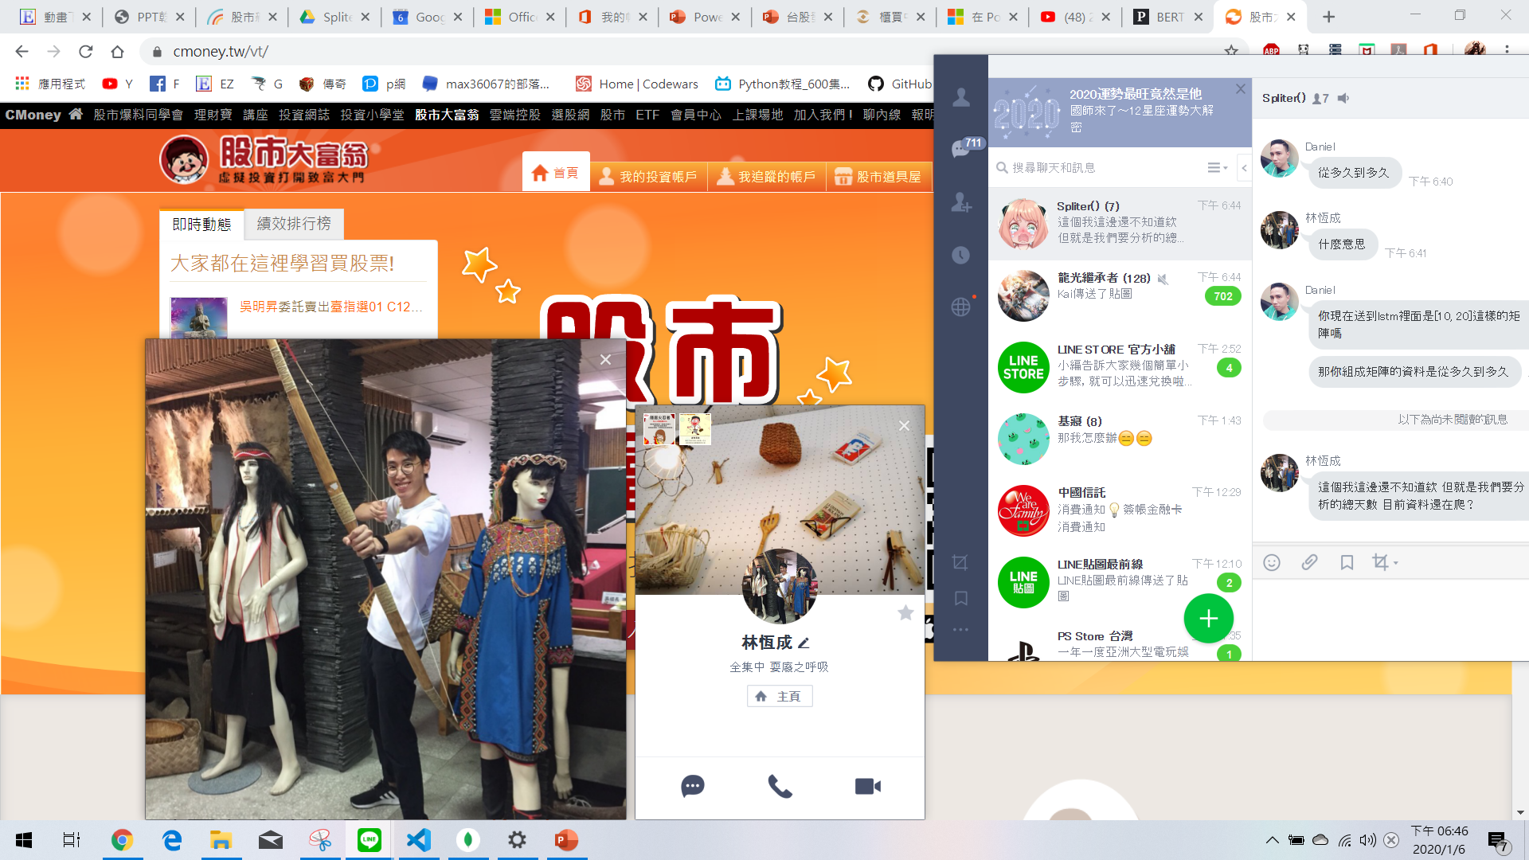

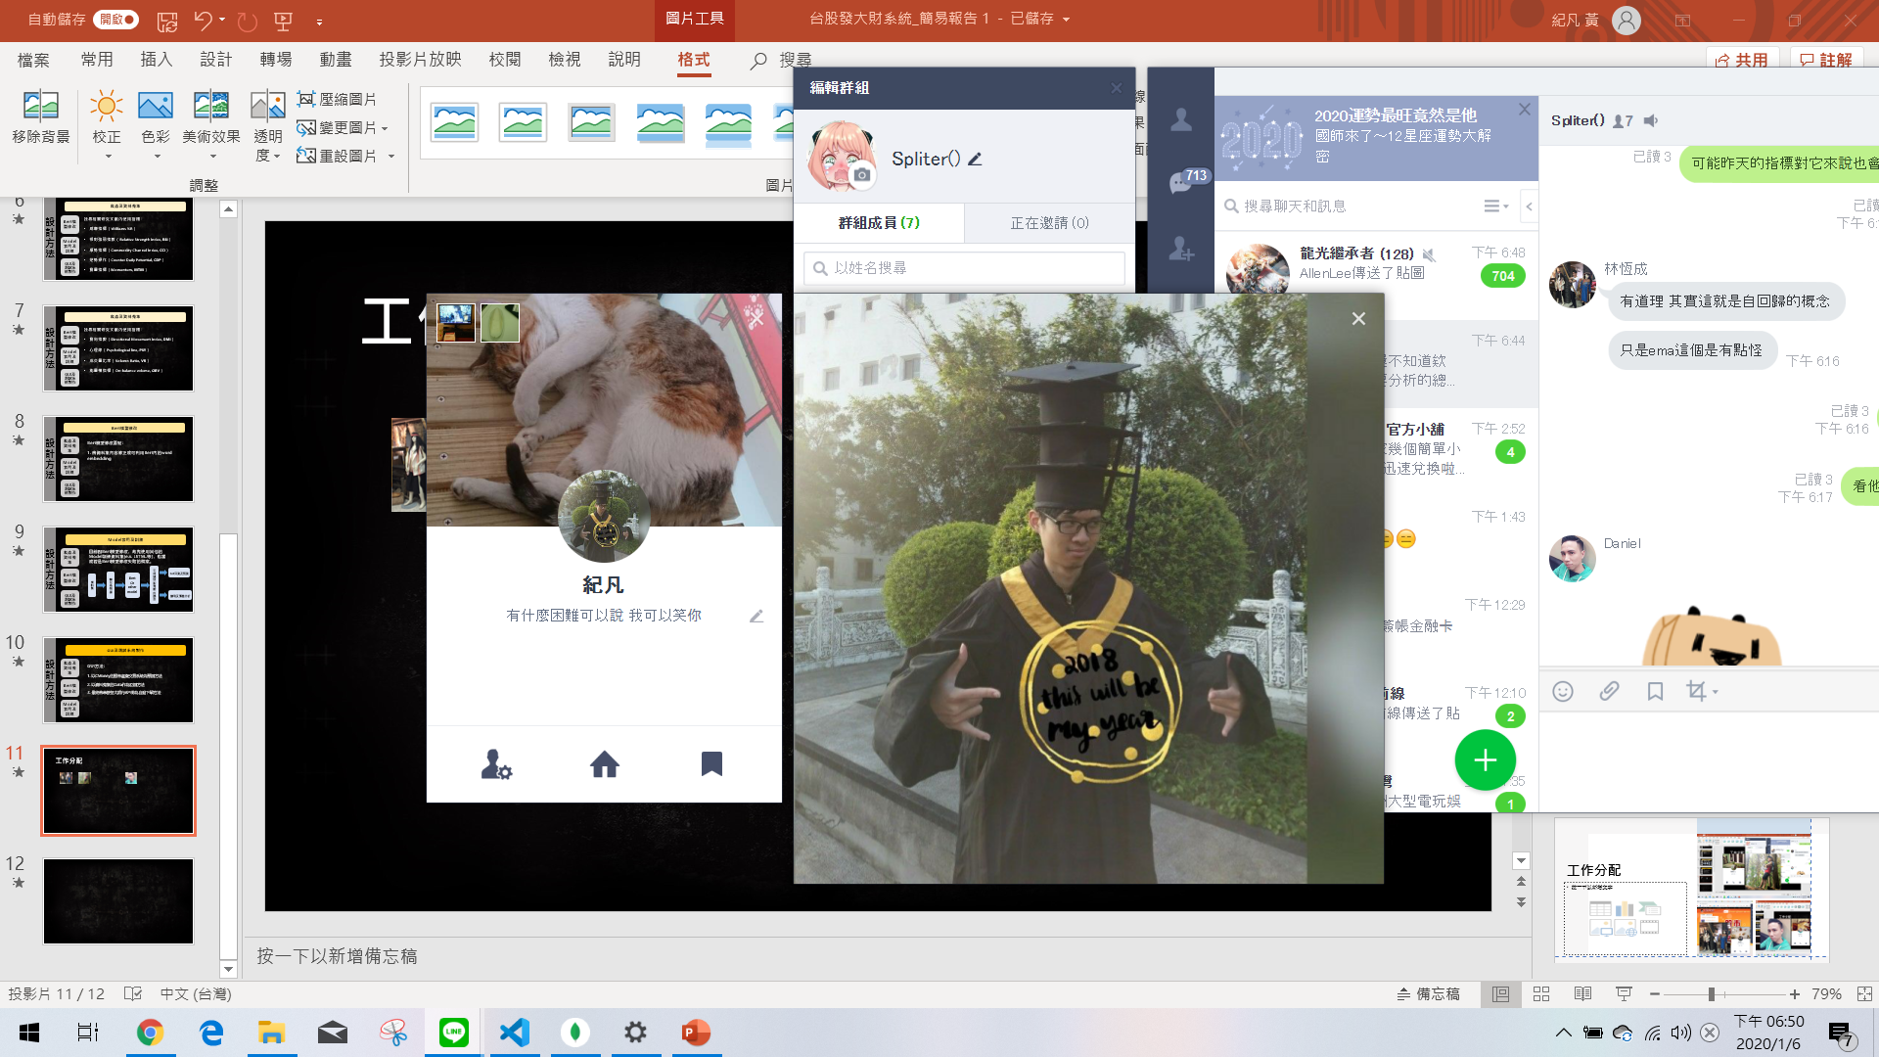

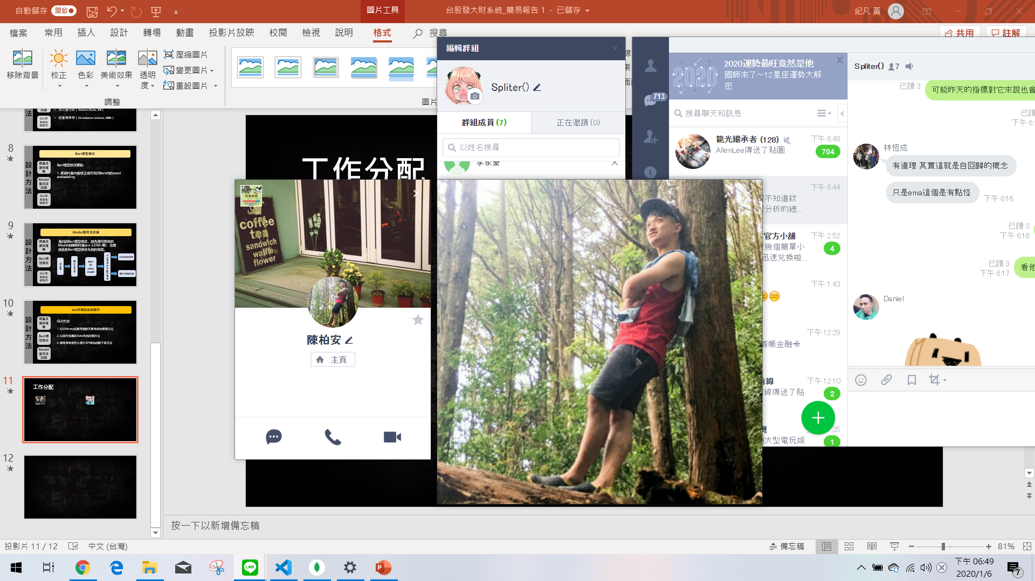
官定憶
開發主管
林恆成
洪子惟
黃紀凡
李家豪
陳柏安
開發人員

Slide 3
工作分配
 | 爬蟲 | Preprocessing | Model | Cloud | News | GUI | DataBase
官定憶 | @ |  | @
洪子惟 | @ |  | @ | @ |  |  | @
李家豪 | @ |  |  |  |  | Backend @
林恆成 | @ | @ | @
陳柏安 | @ |  |  |  |  | Backend+design @
黃紀凡 | @ |  |  |  | @ | Design @ | @
分工
組員

Slide 4
成果展示

Slide 5


Intro
Scrapy
DB
Preprocessing
Model
Cloud
Deploy
GUI

Slide 6
陳柏安
報告人:
Intro
動機Why

Slide 7
在這薪水成長緩慢，利率房價高升的年代
我們不能只以技術、勞力賺錢
必須以錢賺錢
最小的成本 最大的回報
選題
發大財

Slide 8
市面上自動交易程式一般是以價格界線判斷買賣
本系統結合AI判斷最佳買賣點，並參考各面向以達成最佳收益
差異

Slide 9
目標客群 Who
股市新手
股市散戶
金融巨鱷
波克夏·海瑟威
想要透過股市賺錢的人

Slide 10
系統架構

Slide 11






Bert
Data Preprocessing
PostgreSQL

Slide 12
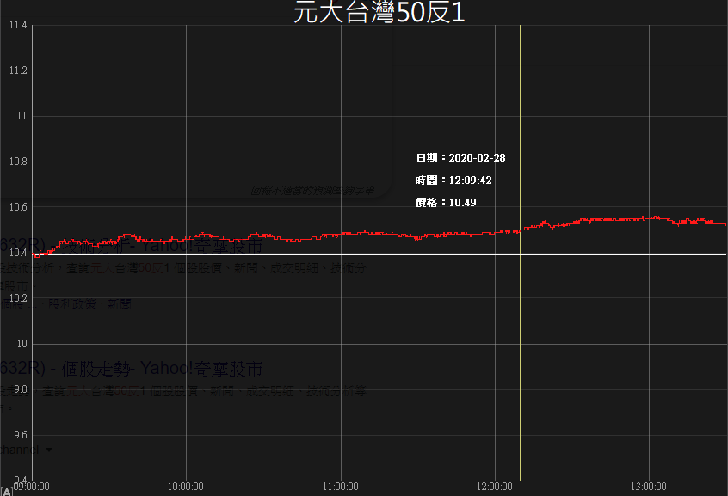

+
Pyqtgraph

Slide 13
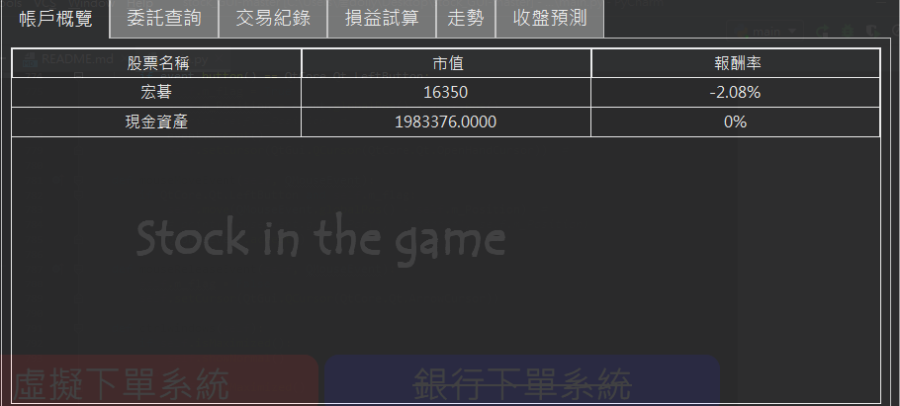

Intro
自動交易

Slide 14
Intro
Scrapy
DB
Preprocessing
Model
Cloud
Deploy
GUI

Slide 15
黃紀凡
報告人:
Scrapy
作法How

Slide 16
爬蟲資料
Yahoo
委買賣
證交所
委買賣
日成交
鉅亨網
外國股票
外匯
Investing
三大法人
融資融券
期貨
新聞
股票取前50筆高交易量為主
Notes:
這裡放動圖

Slide 17
1. 開盤10分鐘資料較難爬取
2. 無法取得歷年五買五賣
爬蟲問題
取得資料要320萬!!!!!!

Slide 18






Notes:
多IP requests

Slide 19
Scrapy
解決方法
利用多線程多進程爬取多IP及Data
自去年12月開始爬取五買五賣資料

Slide 20
Intro
Scrapy
DB
Preprocessing
Model
Cloud
Deploy
GUI

Slide 21
日成交
三大法人
外匯
外國股票
期貨
新聞
委買賣
融資融券
SQL
MongoDB
DB

Slide 22
使用PostgreSQL存入大量五買五賣資料
PostgreSQL
資料庫

Slide 23
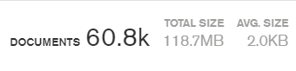
DB
因應資料格式選擇使用MongoDB存入新聞
資料取出來後也較為容易處理
資料庫

Slide 24
Intro
Scrapy
DB
Preprocessing
Model
Cloud
Deploy
GUI

Slide 25
林恆成
報告人:
Preprocessing
Preprocessing

Slide 26
將資料處理成日單位資料
資料合併及分類
將資料轉換為技術指標
新聞正負面指標
前處理

Slide 27
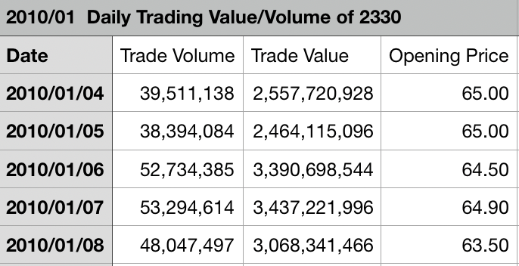
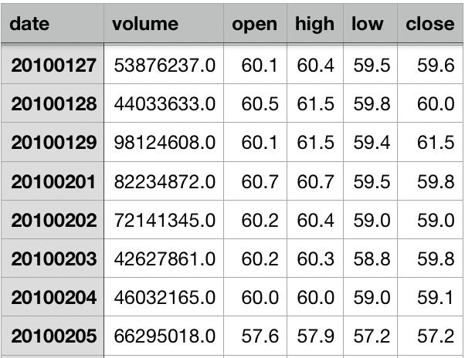
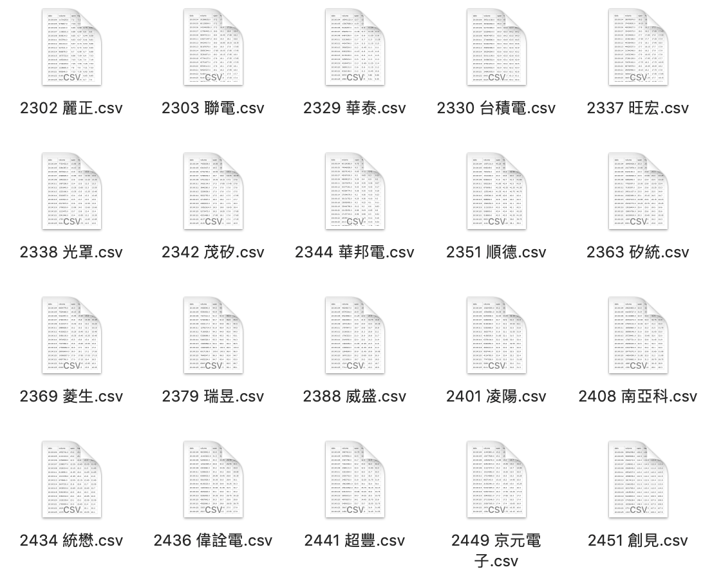
原始資料：
每筆(月)資料包含單股單月資料
Ex: 台積電2010年1月的股價
個股資料
將每月資料依個股合併

Slide 28
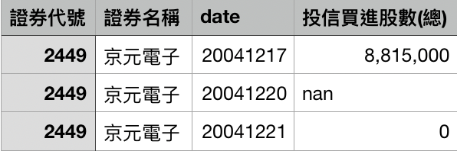
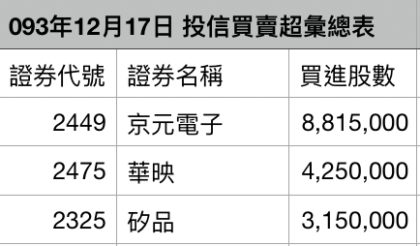
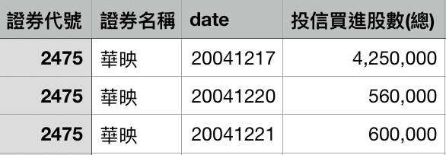
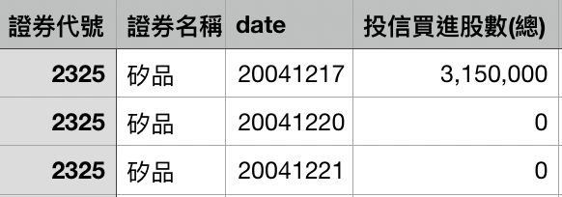
三大法人
融資融券
將每日資料依個股分裝
原始資料：
每筆(日)資料包含所有個股資料
Ex:2004年12月17日每股投信買賣超

Slide 29
三大法人買賣超
融資融券餘額
股市指數
期貨價格
外幣匯率
股市價格
合併資料
依日期合併

Slide 30
基本面：公司基本營運
籌碼面：大戶資金流動
股市關聯指標
技術面：股價趨勢判定
消息面：新聞輿情影響

Slide 31
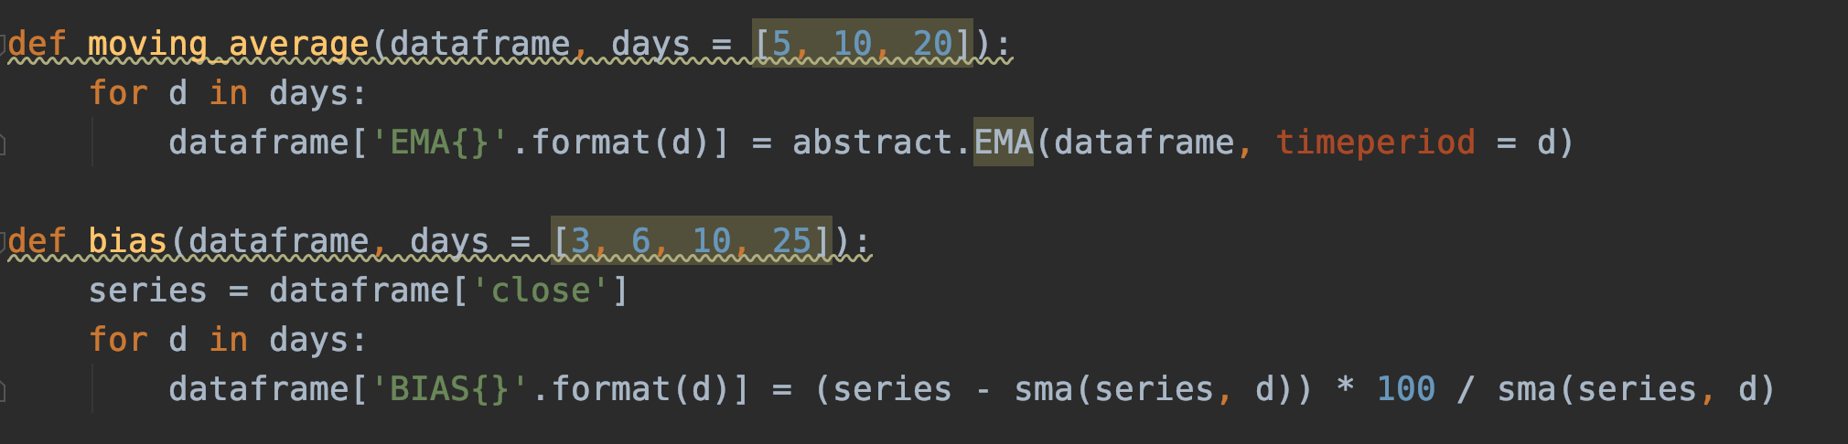
股市操盤常看的技術指標：
移動平均、布林通道、KD指標、
相對強弱指數、動量指標...等共計29項指標
技術指標

Slide 32
移動平均的概念是以當日相對前幾日價格的比較判斷弱點。
油門：當日數值與前幾日排名
方向盤：過去幾日上漲天數排名
分類變數包括：高低收價格、買賣超、融資融卷餘額、外國指數
自定義分類

Slide 33
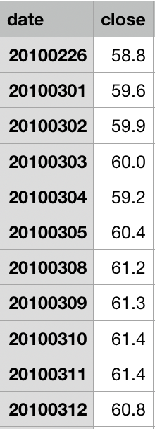
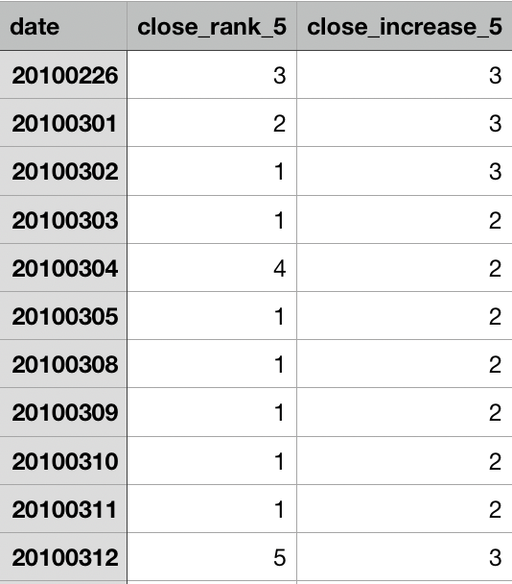
自定義分類
日期 | 2/26 | 3/1 | 3/2 | 3/3 | 3/4
價格 | 58.8 | 59.6 | 59.9 | 60 | 59.2
排序 | 5 | 3 | 2 | 1 | 4
上漲 | - - | V | V | V | X

Slide 34
成交量(漲跌)
價格
(漲跌平)
自定義分類
融資融券餘額
(漲跌)
三大法人買賣
(買賣超)

Slide 35
從鉅亨網中爬取大量新聞資料及影響個股
藉由Model訓練生成正負面新聞指標
新聞架構

Slide 36
 | Predicted value | Size | Loss
Bert | 98% | 1.1GB | 0.05
Albert(base) | 91% | 120MB | 0.28
Albert(large) | 93% | 190MB | 0.20
Model

Slide 37
每日更新資料及重新上傳耗時
爬蟲下來的新聞無Label標記
問題

Slide 38
Preprocessing
將程式寫成一鍵更新後上傳至雲端，每日固定時間自動更新。
手動標記約200則新聞
解決方法

Slide 39
Intro
Scrapy
DB
Preprocessing
Model
Cloud
Deploy
GUI

Slide 40
官定憶
報告人
Model
第一步
預測每日股價

Slide 41
Autoencoder
GAN
LSTM
Embedding + Self Attention
ResNet
Conv
Double DQN
XGB
…等
Model Select
Notes:
只要提後面會詳細描述即可

Slide 42
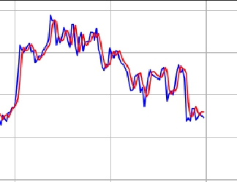
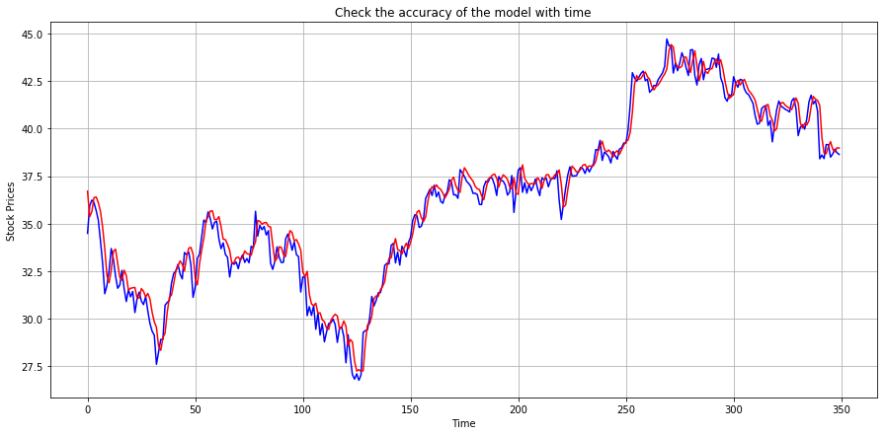
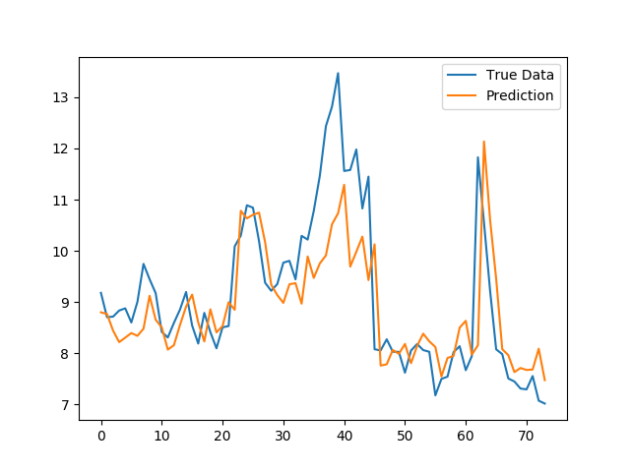
Loss:0.0023
Acc:0.9831

Slide 43
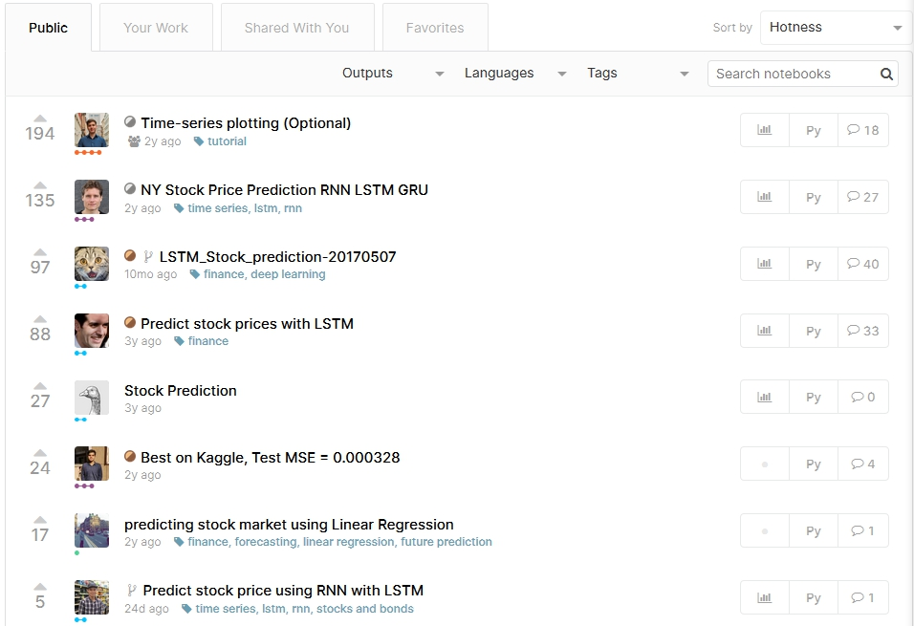
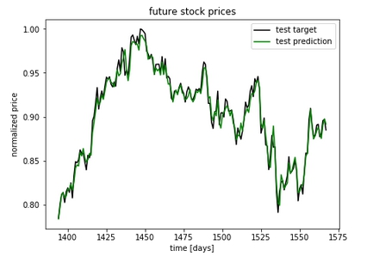
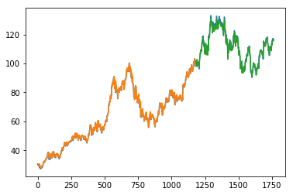
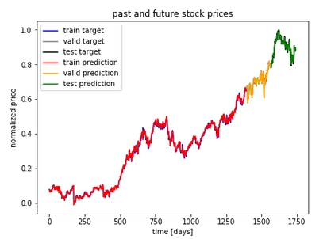

Slide 44
1. 模型只是學會了下個點，
會落在上個點差不多的位置
問題
2. 無法幫助我們辨認趨勢

Slide 45
1. 自己刻
解決方法
2. 增補數據
3. 把指數改成類別

Slide 46
GAN
預測隔日高低收及漲跌趨勢

Slide 47
GAN
T0
Input
Generator
Generator
T1
Predict
Discriminator
Discriminator

Slide 48
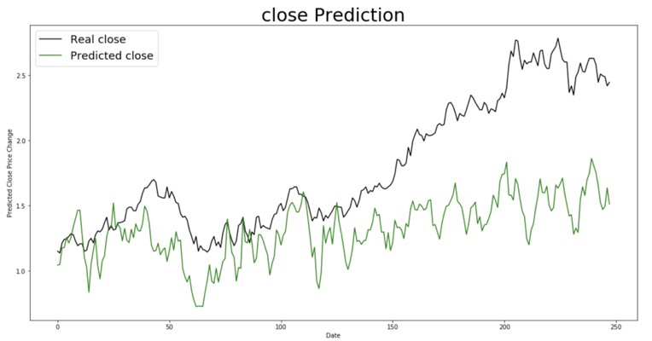
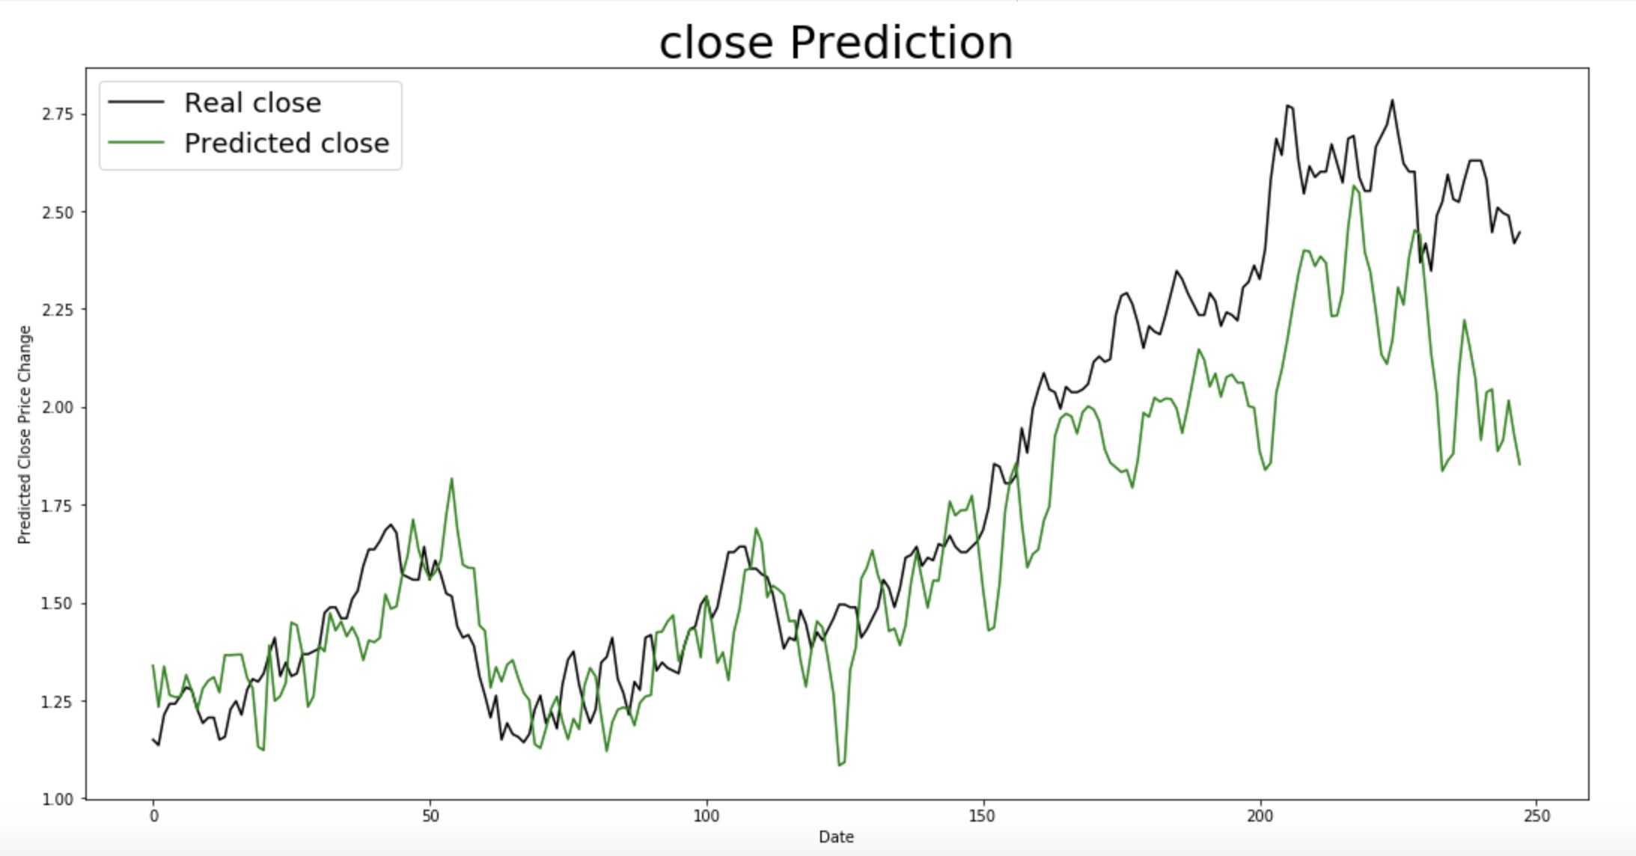
GAN

Slide 49
Autoencoder
隔日異常漲跌檢測

Slide 50
X+Y
Input
Encoder
Encoder
Autoencoder
Mid Layer
Mid Layer
Decoder
Decoder
Predict
Predict

Slide 51
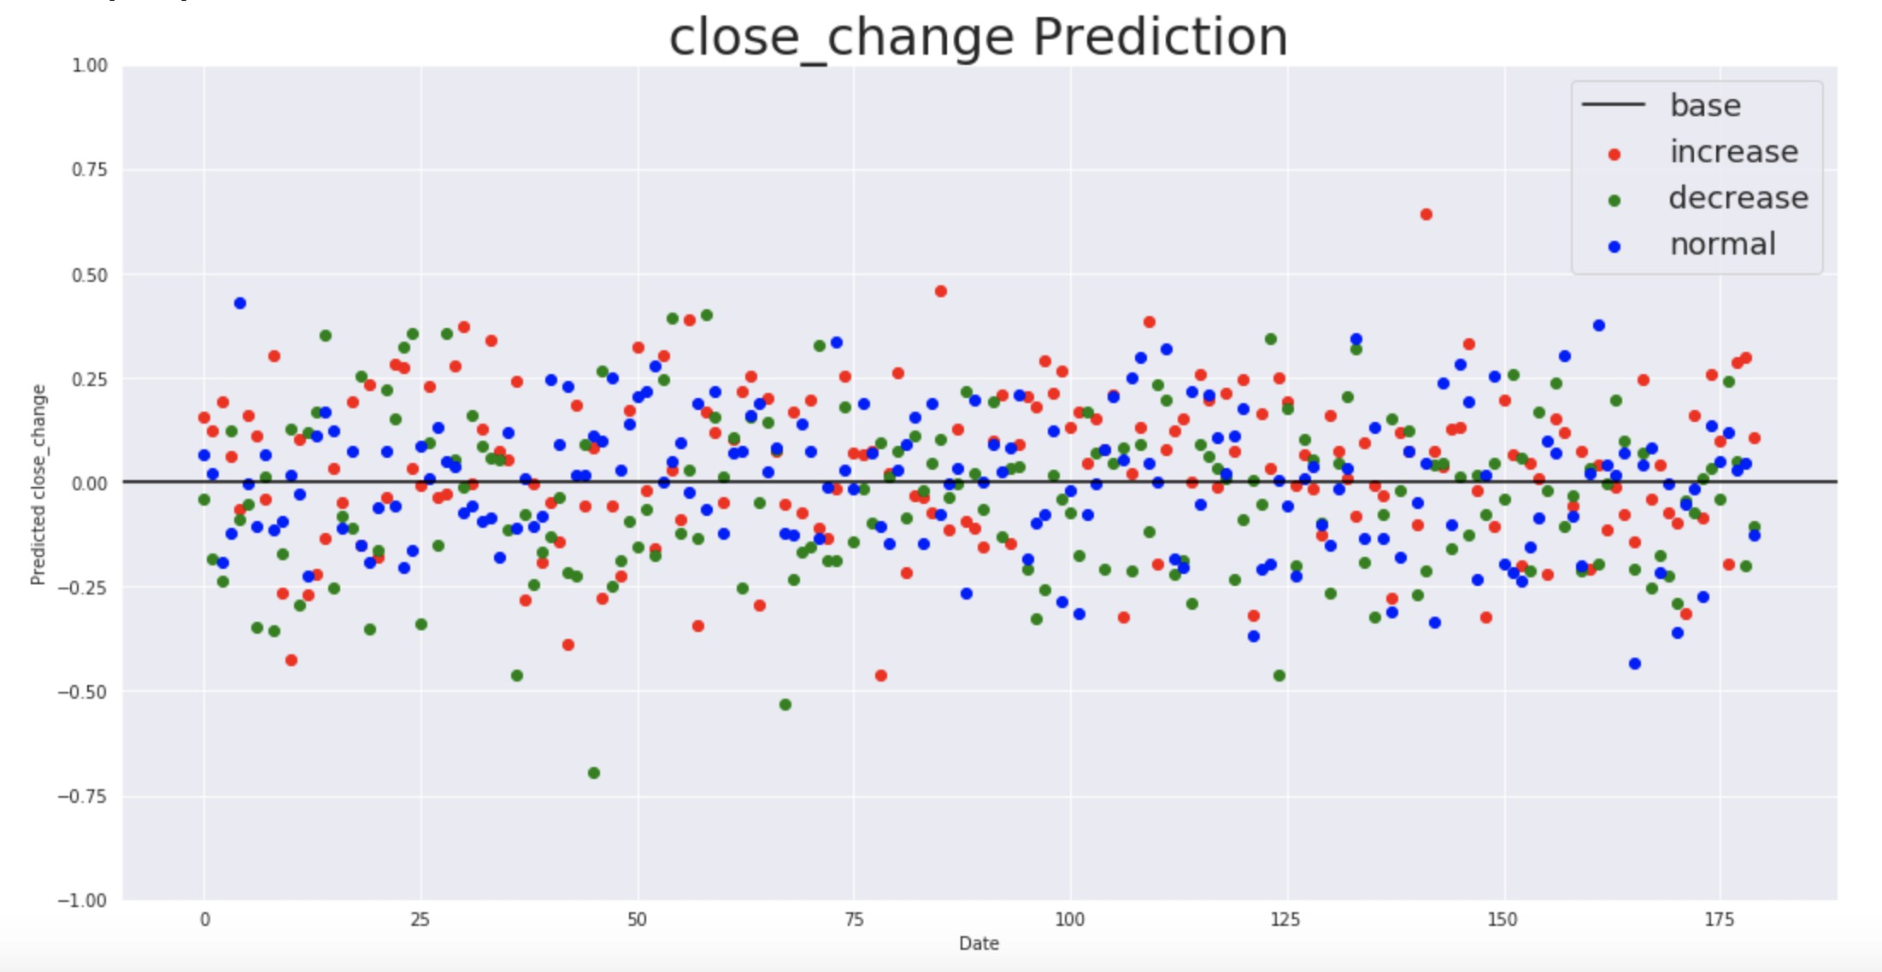
Autoencoder

Slide 52
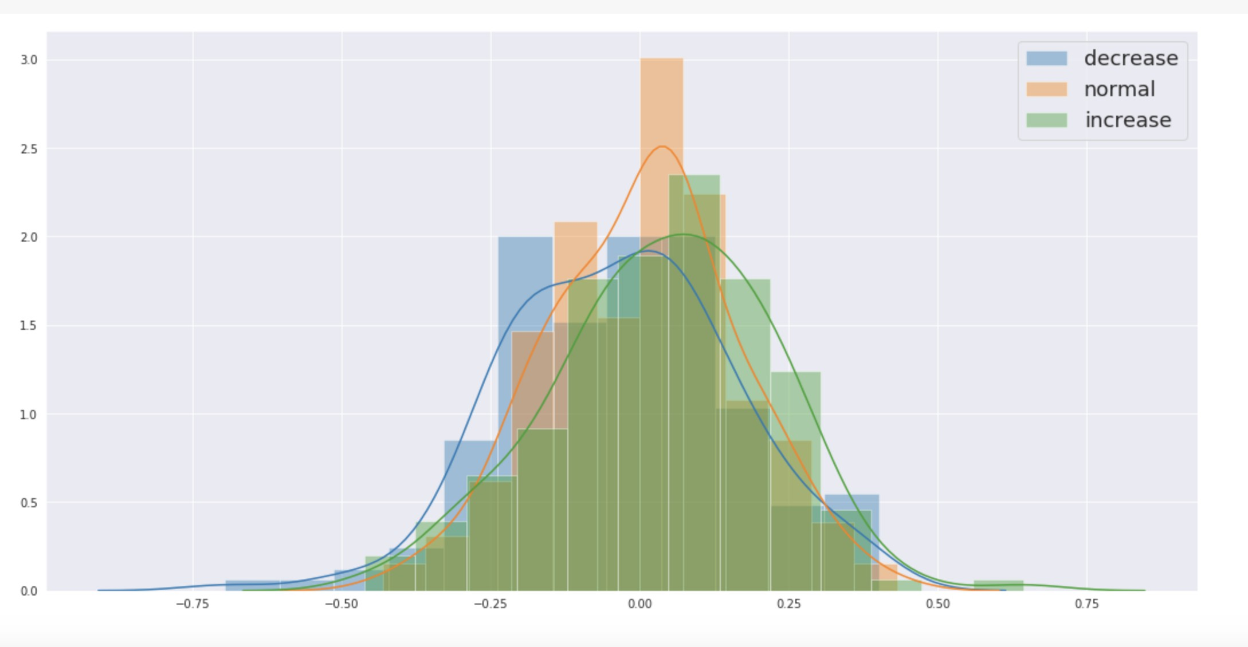
Autoencoder

Slide 53
LSTM
Dense
Res-Dense
Res-Dense Self-attention
Focal-Loss
Res-LSTM
Res-Dense Self-attention
Focal-Loss
Multi-Loss
Multi-Loss
Gaussion-Loss
Gaussion-Loss

Slide 54
Conv1D
Res-Conv1D
Res-Conv1D Self-attention
Focal-Loss
Multi-Loss
Gaussion-Loss

Slide 55
Embedding
Res-Dense
Res-Dense Self-attention
Focal-Loss
XGB
Cls
Multi-Loss
Gaussion-Loss

Slide 56
股價漲跌預測
股價即時漲跌判斷
隔日高低點及開收盤漲跌

Slide 57
 | Predicted acc | loss
Dense categorical_crossentropy | 0.0881 | 14.6982
ResDense Self-Attention categorical_crossentropy | 0.3368 | 1.7801
ResDense Self-Attention FocalLoss | 0.3681 | 0.0941
ResDense Self-Attention Gaussion-Loss | 0.2801 | 4.9184
ResDense Self-Attention MultiLoss | 0.4001 | 0.0911
Dense Model

Slide 58
 | Predicted acc | loss
LSTM categorical_crossentropy | 0.2812 | 2.4773
Bi-LSTM categorical_crossentropy | 0.3340 | 1.9184
Res-LSTM Self-Attention Gaussion-Loss | 0.1452 | 結果未記錄
Res-Bi-LSTM Self-Attention categorical_crossentropy | 0.3340 | 1.9183
Res-LSTM Self-Attention FocalLoss | 結果未記錄 | 結果未記錄
Res-Bi-LSTM Self-Attention FocalLoss | 結果未記錄 | 結果未記錄
LSTM Model

Slide 59
 | Predicted acc | loss
Conv_1D categorical_crossentropy | 0.2236 | 3.6175
Res_Conv_1D categorical_crossentropy | 結果未記錄 | 結果未記錄
Res_Conv_1D Self-Attention categorical_crossentropy | 結果未記錄 | 結果未記錄
Res_Conv_1D Self-Attention Gaussion-Loss | 結果未記錄 | 結果未記錄
Res_Conv_1D Self-Attention FocalLoss | 0.4471 | 0.0861
XGB_Cls | 0.4733 | 1.6983
Conv_1D Model

Slide 60
 | Predicted acc | loss
ResDense Self-Attention MultiLoss | 0.4001 | 0.0911
Res_Conv_1D Self-Attention FocalLoss | 0.4471 | 0.0861
XGB_Cls | 0.4733 | 1.6983
Best Model

Slide 61
洪子惟
報告人:
第三步
限價委託簿

Slide 62
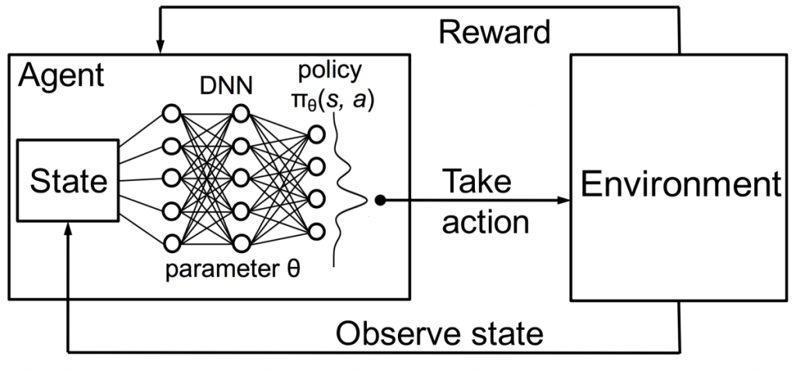
Double DQN
利用強化學習來判斷當日當沖買賣點
實際報酬
股市
買/賣
限價委託簿

Slide 63
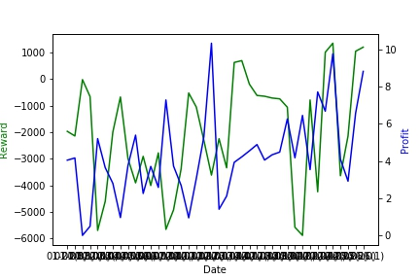
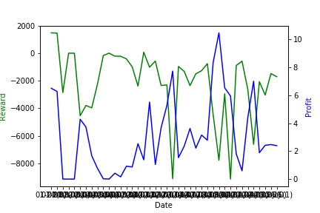
Double DQN (Training)
2303聯電
1/31 – 2/19

Slide 64
Double DQN (Training)
2344華邦電
1/31 – 2/19

Slide 65
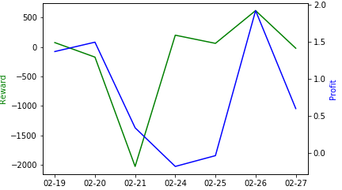
Double DQN (Testing)
2303聯電

Slide 66
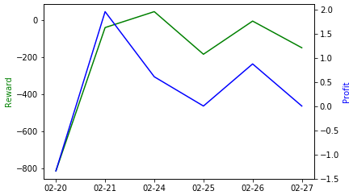
Double DQN (Testing)
Model
2344華邦電

Slide 67
Intro
Scrapy
DB
Preprocessing
Model
Cloud
Deploy
GUI

Slide 68
Cloud
Deploy
加入手續費的獲利不穩定
模擬交易跟實際下單有差異
問題

Slide 69

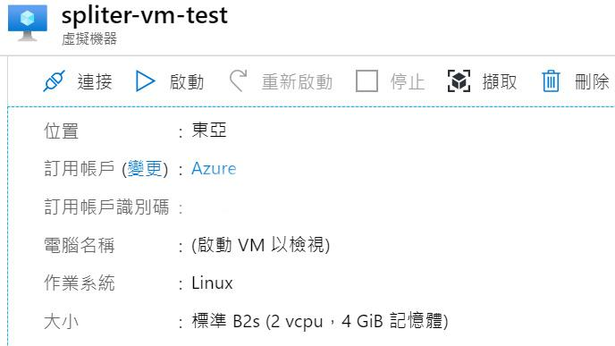
Cloud deploy
雲端架構
由本地端爬蟲改為雲端爬蟲
Model部屬至雲端

Slide 70

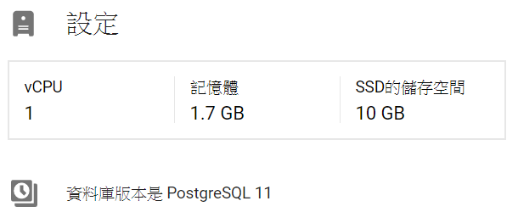
雲端部屬
將資料庫部屬至雲端

Slide 71


節省80%成本
Cloud
Deploy
8:50
自動開機
5秒存入資料
13:40
自動關機
Linux VM 爬蟲
PostgreSQL
Azure Runbook
Python Script

Slide 72
Intro
Scrapy
DB
Preprocessing
Model
Cloud
Deploy
GUI

Slide 73
呈現樣式 What
李家豪
報告人:
GUI

Slide 74


為何選擇 ?

Slide 75
介面操作流程
手動交易
有
帳
戶
虛
擬
下
單
登
入
系
統
自動交易
Make
Money!
帳號申請UI
無
帳
戶
證
券
交
易

Slide 76

1. Selenium串接導致程式過慢反應
2. 程式是單執行緒
GUI介面問題

Slide 77

1. 利用requests功能，以達到介面及資料同步
2. 建立執行緒
解決方法

Slide 78
User
單執行緒
Event
Event

Slide 79
User
多線程解決
thread
Event
Event

Slide 80
預測結果呈現
GUI
每秒更新及時價格及預測線圖
顯示預測5分鐘後價格
昨日收盤價錢
今日收盤預測

Slide 81
Intro
Scrapy
DB
Preprocessing
Model
Cloud
Deploy
GUI

Slide 82
感謝聆聽

